Slide 1
TRIBINA ALUMNI @TFZR
UNIVERZITET U NOVOM SADU
TEHNIČKI FAKULTET „MIHAJLO PUPIN“
ZRENJANIN
Iskustva programera
iz realne prakse

Slide 2
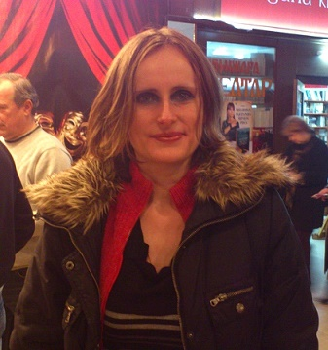
„TO-DO“ i „NOT-TO-DO“ u praksi
Marija Subić
YuTeam Software, Zrenjanin
(Programer)
Završila fakultet: 2006. g.
(Profesor informatike)
Radim u YT od 2007. g.

Slide 3
BIG PICTURE
Fakultet, završne godina
Razgovor za posao
Prva godina na poslu
Mi protiv nas
Mi protiv korisnika
Nebo je granica
...
...
...

Slide 4
Fakultet, završne godina
Razgovor za posao
Pravo vreme za odluku čime
želite da se bavite
- Moj primer
- Sve se vidi
Učite sada što više, posle nećete
imati vremena
- Đorđe Čvarkov
Prva godina na poslu
Mi protiv nas
- Znamo se
- Presudna godina
- Ne znam, ne razumem
- Naučite što više kako se radi u praksi
- Nož u leđa
- Posle nekoliko godina,
otvoriće vam se horizont
Mi protiv korisnika
- Ja njih ništa ne razumem
Nebo je granica
- Ne znam, ne razumem
- Nije dovoljno da ste samo programer
- Korisnici gledaju ono što ste uradili iz drugog ugla
- Ne postoji gornja granica do koje
možete da se usavršavate
- Razmaženi korisnici
URADITE DOBRO ONO ŠTO JE DO VAS, ZBOG VAS

